Slide 1
PO Meeting 2
Dwayne, Rick, Andy, Luc.

Slide 2
SPRINT REVIEW
1. “As a customer, I want to be able to log into my bank account using my pincode in a safe and fast manner so that I can get to my money quickly and feel secure when doing this.”
2. “As a security specialist , I want the ATM to remember the amount of login attempts so that I can lock out that user after a certain number of tries.”
3. “As a customer, I want my card blocked after 3 wrong login attempts so that thieves and robbers can’t access my money if they have stolen my card.”

Slide 3
Sprint review
Niet aan login systeem toe gekomen;
We hebben een werkend frame voor de gui;
Flowchart;
In progress:
Leren van python;
Documentatie & risicolog;
Login systeem

Slide 4
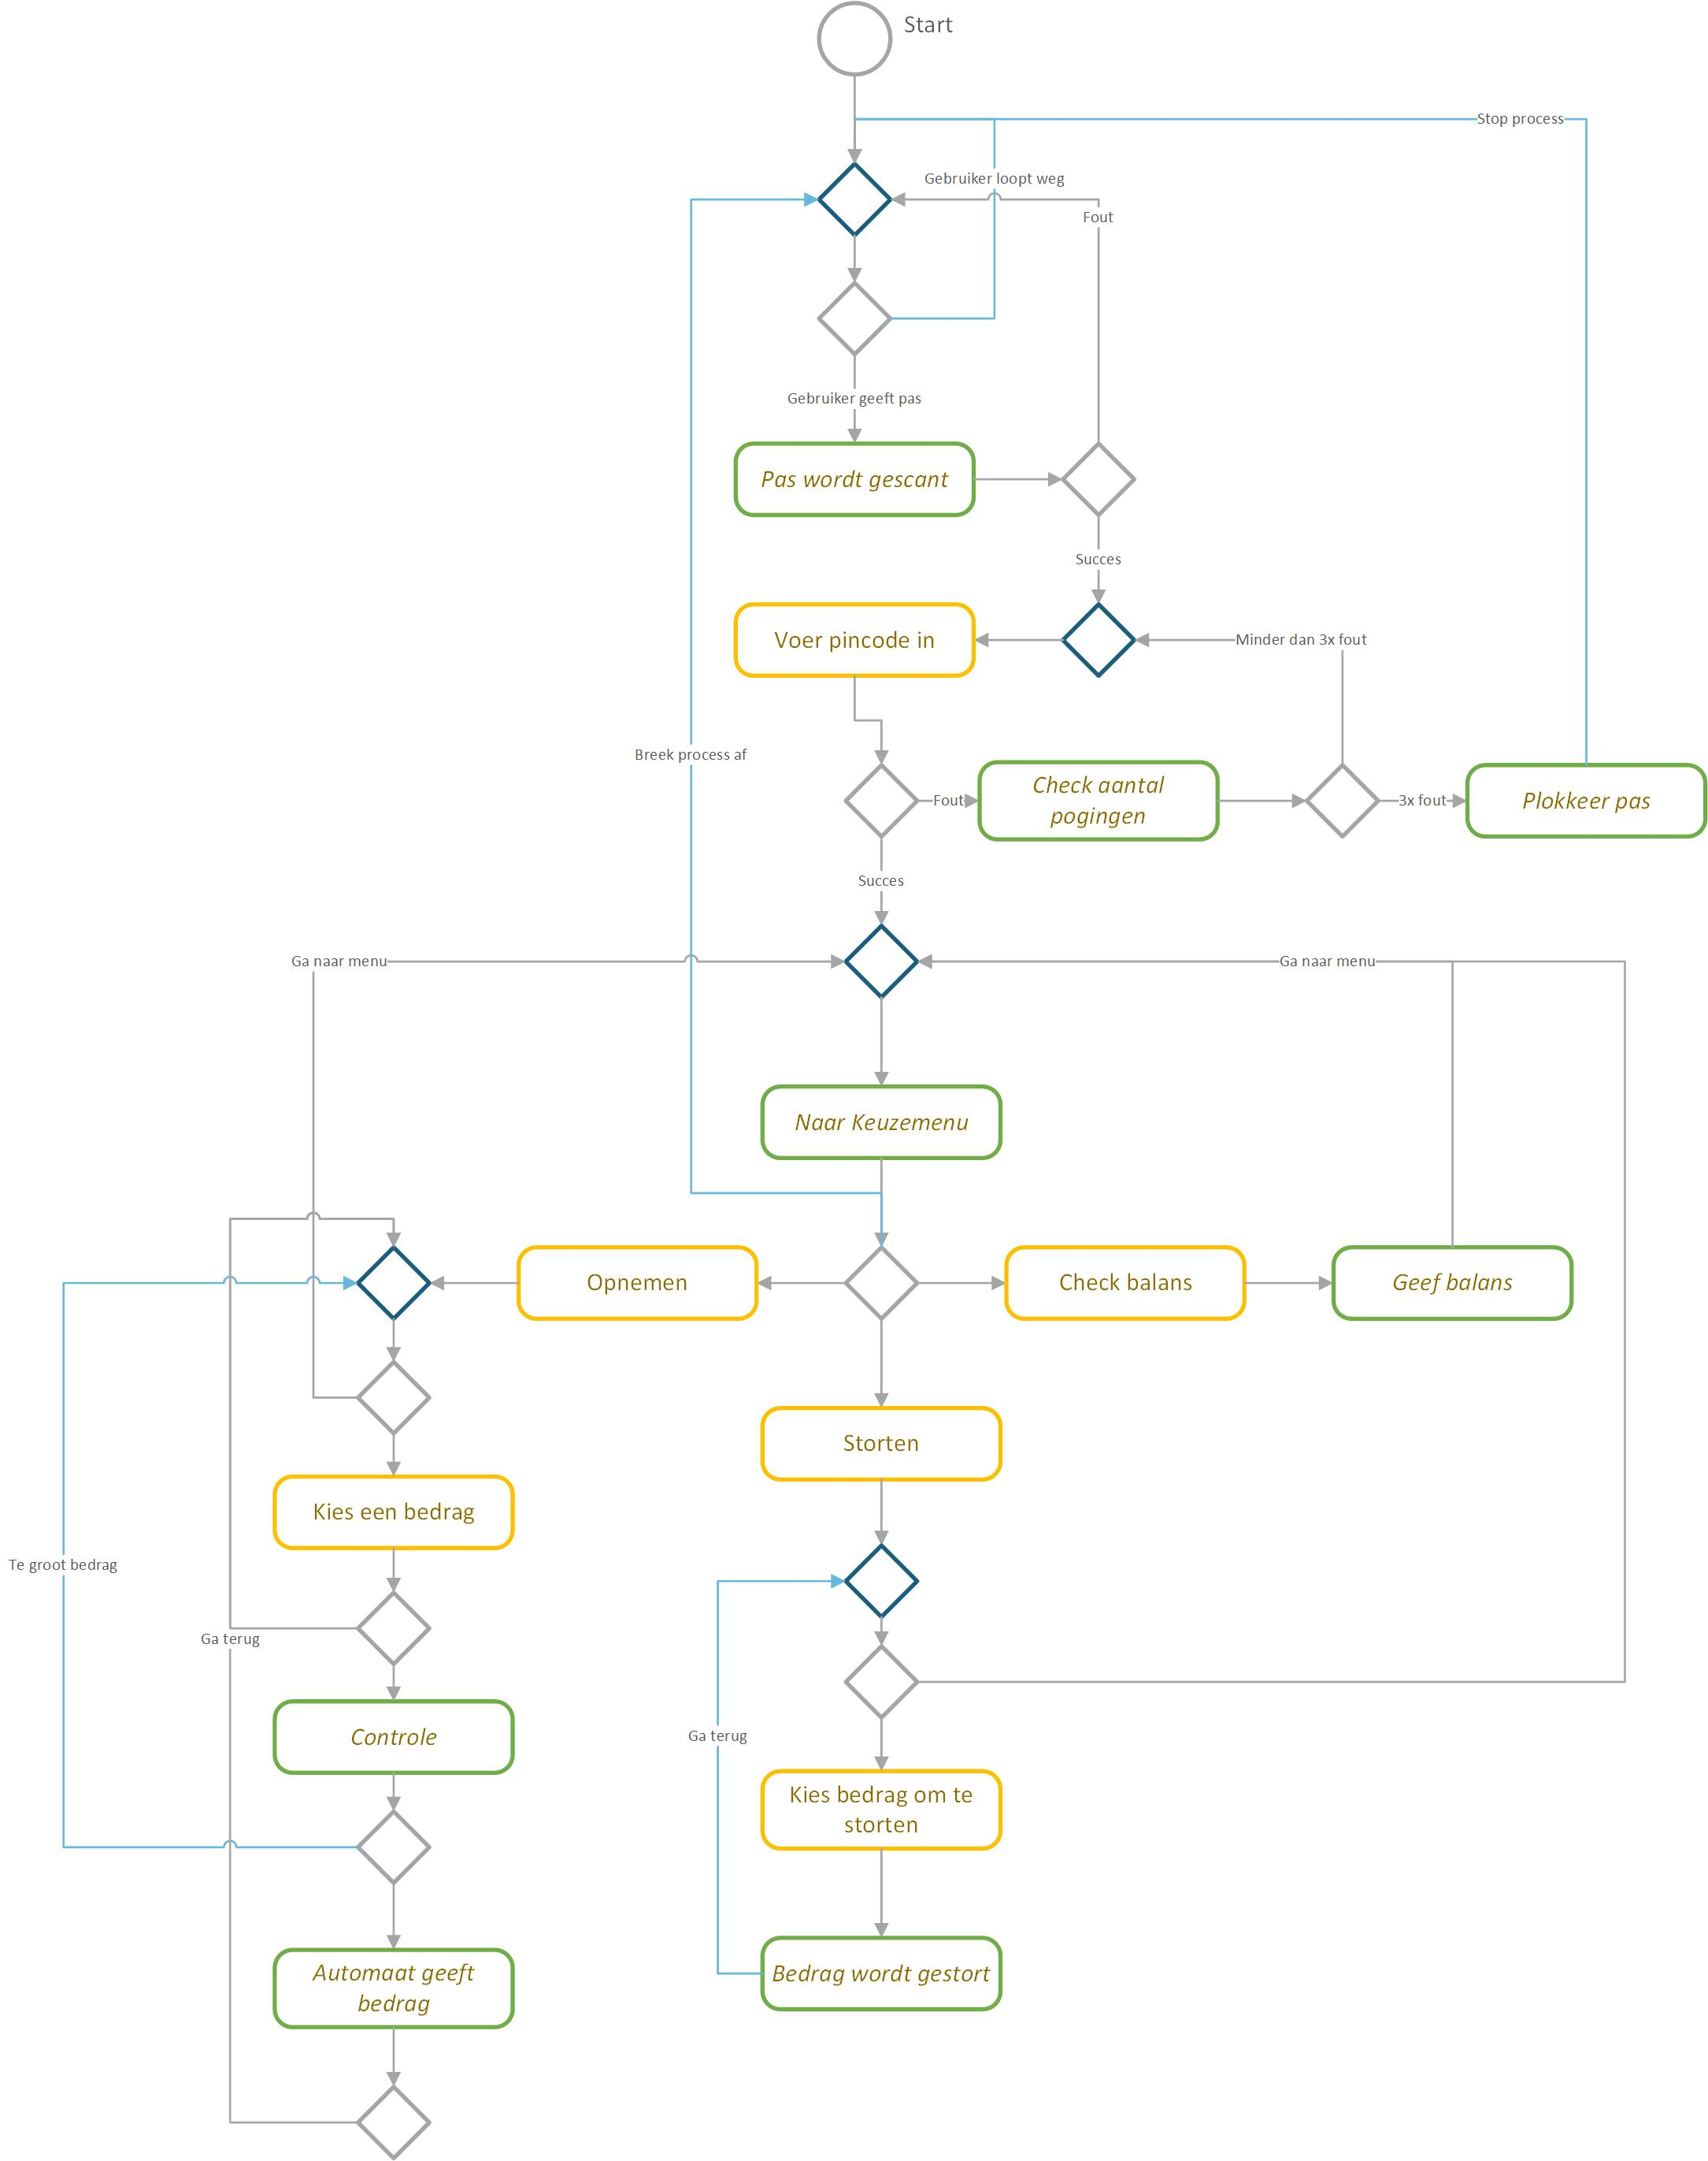
SPRINT REVIEW

Slide 5
SPRINT 2
Security
4. “Als bank wil ik mezelf beschermen tegen “security breaches” zodat ik mijn integriteit en reputatie niet kwijtraak”
Acceptance Criteria: alle informatie is in een beveiligingsplan opgesteld.
Taken:
Een robuust design voor de geld dispenser ontwerpen;
De protocollen van de noob bekijken;

Slide 6
retrospective
Goed…
We hebben een basis van de GUI;
We hebben documentatie gemaakt;
Kan beter…
Tempo;
Python oefeningen toepassen;

